Slide 1
Motivação de Associados

Slide 2
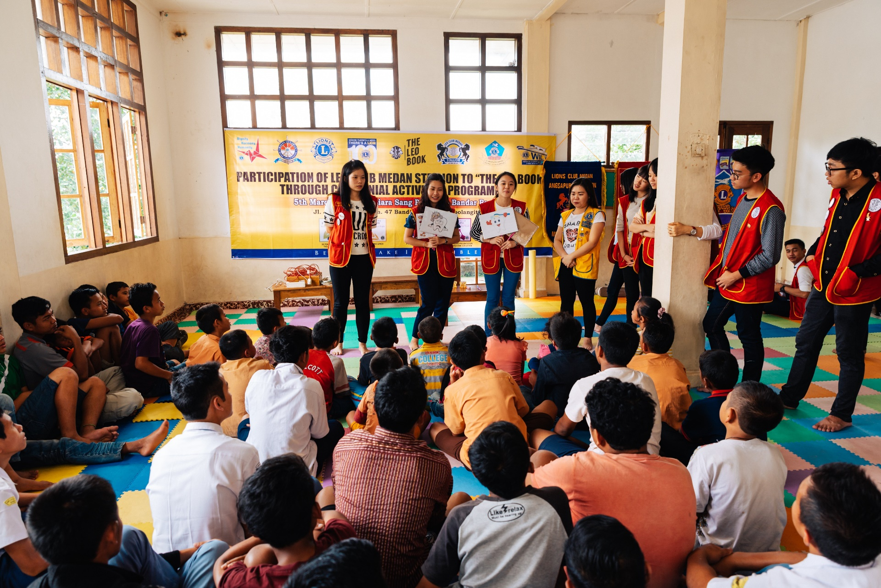
Objetivos da sessão
Reconhecer a diferença entre motivação intrínseca e extrínseca.
Identificar três componentes da motivação intrínseca.
Promover formas de desenvolver a motivação intrínseca entre os membros da equipe.

Slide 3
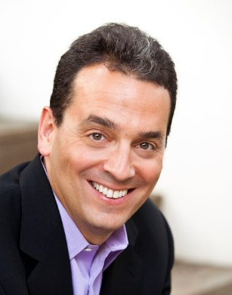
Daniel Pink
Autor norte-americano
Área de comportamento, gerenciamento e negócios
Autor de
Motivação: A surpreendente verdade sobre o que realmente nos motiva

Slide 4
Motivação extrínseca/externa
A motivação para agir que resulta de uma recompensa ou consequência externa tangível .

Slide 5
Motivação intrínseca/ interna
Motivação para agir como resultado do desejo interno ou da auto-satisfação que se acredita ser obtida com a ação.

Slide 6
Externa vs. interna
Externa é mais eficaz quando:
O caminho para a realização está definido
Interna é mais eficaz quando:
O caminho para a realização requer pensamento crítico/resolução de problemas
Notes:
Flipped text

Slide 7
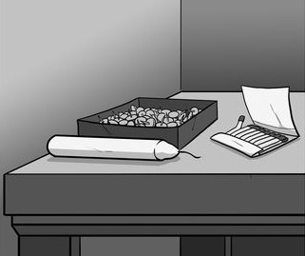
O problema da vela de Duncker

Slide 8
Solução

Slide 9
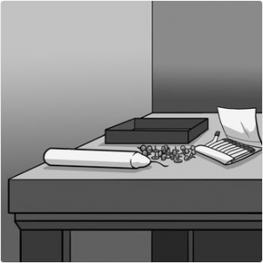
O problema da vela de e Duncker – parte 2

Slide 10
Componentes da motivação interna
Autonomia
Maestria
Propósito
Motivação interna

Slide 11
Autonomia:
O desejo de ser autodirigido em suas ações e comportamentos.

Slide 12
Maestria:
O desejo de melhorar continuamente as suas habilidades e o desempenho pessoal.

Slide 13
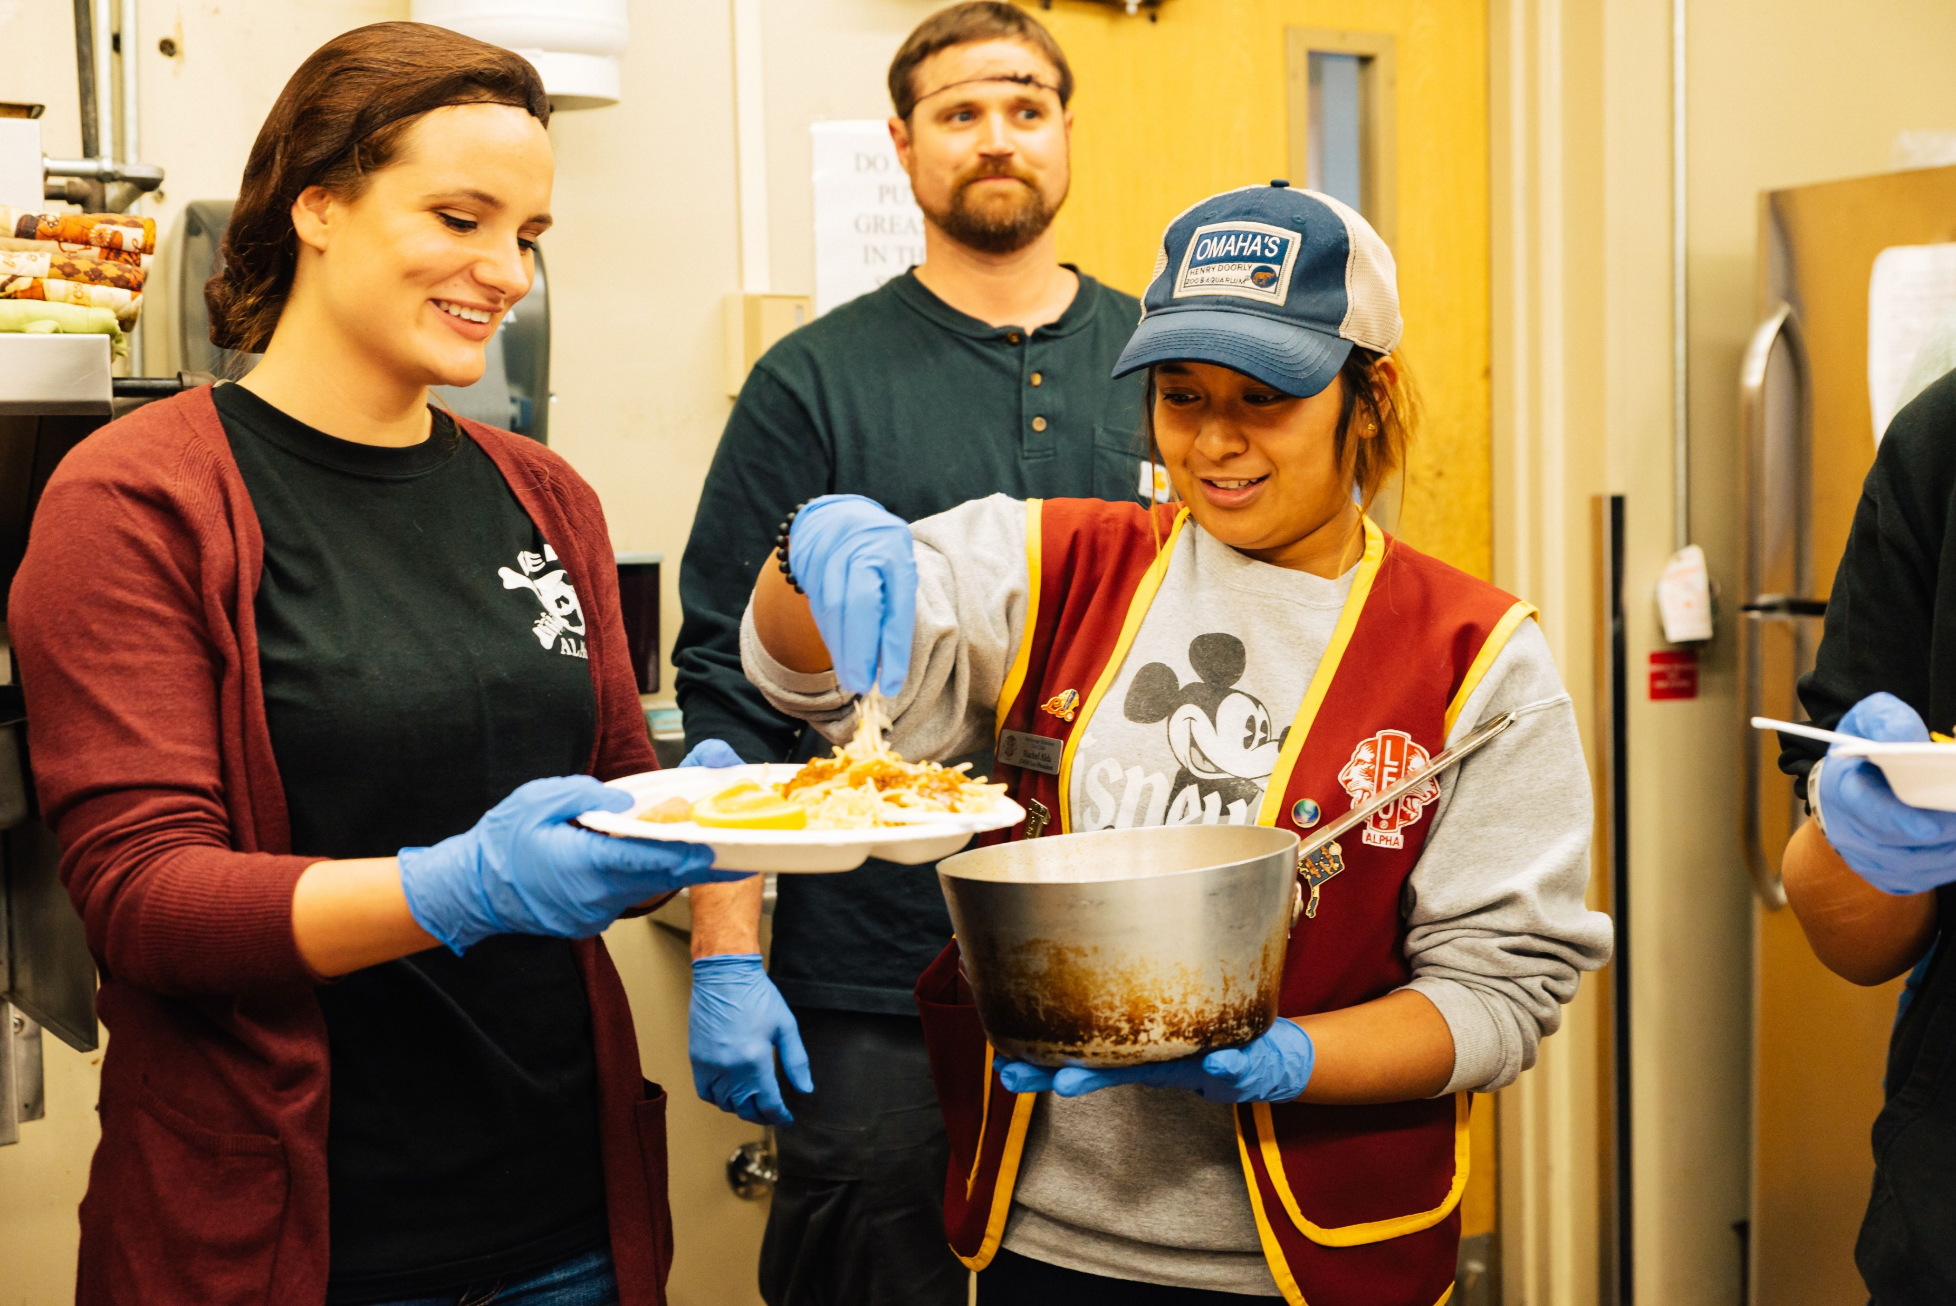
Propósito:
O desejo de fazer uma contribuição e fazer parte de uma causa maior do que si mesmo.

Slide 14
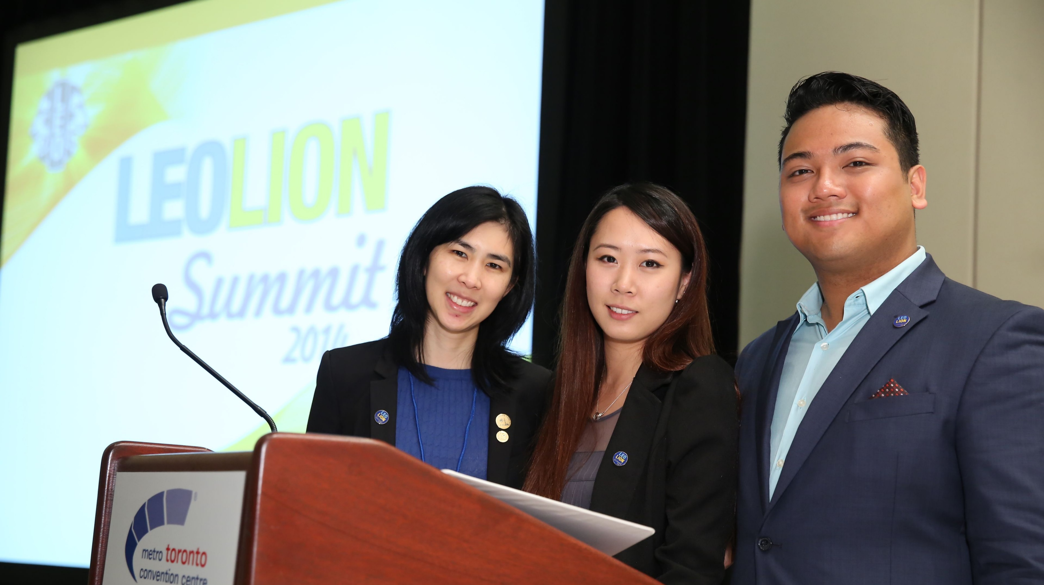
Declaração de propósito pessoal
Define quem você é e a marca que você deseja deixar neste mundo.

Slide 15
Objetivos da sessão
Reconhecer a diferença entre motivação intrínseca e extrínseca.
Identificar três componentes da motivação intrínseca.
Promover formas de desenvolver a motivação intrínseca entre os membros da equipe.

